Slide 1
Material complementar da aula 03
Cálculo dos quartis
Boxplot
D.Scheffer

Slide 2
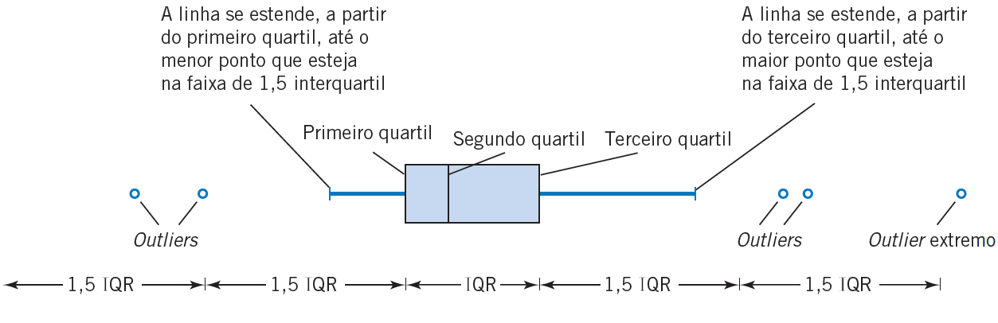
Boxplot
Qualquer valor que ultrapassar (Q1 - 1,5 IQR) é considerado outlier (atípico)
Qualquer valor que ultrapassar (Q3 + 1,5 IQR) é considerado outlier (atípico)

Slide 3
Relembrando:
Q₁: estatística que divide 25% da amostra com os menores valores dos 75% da amostra com os maiores valores;
Mediana: divide metade da amostra com as menores observações da metade com as maiores observações;
Q₃: estatística que divide 75% da amostra com os menores valores dos 25% da amostra com os maiores valores.
Exemplo. Volume mensal desviado (em milhares de reais) de uma estatal por dois partidos políticos nos últimos 120 meses. Os valores são hipotéticos, pois sabemos que partido nenhum desvia dinheiro público!!!
corrupto
75% dos valores acima de 598,9
25% dos valores acima de 598,6
Q₁
Q₃
25% dos valores abaixo de 598,9
75% dos valores abaixo de 598,6
Partido Vermelho
Partido Azul

Slide 4

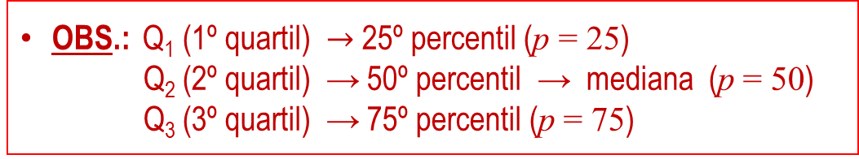
Como obter os quartis?
Cálculo de Percentil
O p-ésimo percentil é o valor que divide a amostra ordenada em p% dos menores valores e (100 - p)% dos maiores valores da variável:
1º passo. Ordene os dados;
2º passo. Calcule o índice i do percentil desejado (posição da observação ordenada):
3º passo:
a) Se o índice i calculado é um número inteiro, o p-ésimo percentil é a
média dos valores que ocupam as posições (i) e (i+1);
b) Se o i calculado não for um número inteiro, arredonde-o para o próximo
número inteiro maior que i. Esse índice arredondado denota a
posição do p-ésimo percentil.
OBS.: Q₁ (1º quartil) $→$ 25º percentil (p = 25)
Q₂ (2º quartil) → 50º percentil → mediana (p = 50)
Q₃ (3º quartil) → 75º percentil (p = 75)
OBS: Esse algoritmo é um dos mais simples de ser utilizado. O Minitab e outros softwares usam outros mais elaborados.

Slide 5

Exemplo e Exercício
A partir do algoritmo, calcule a mediana, Q1 e Q3 da variável X = salário, obtida a partir de uma amostra de 9 estagiários, cujos valores, na ordem que foram pesquisados são: 2550, 2750, 2950, 2070, 2350, 2380, 2450, 2380, 2255.
Respostas: Md = 2380; Q₁ = 2350; Q₃ = 2550
1º passo:
2070 2255 2350 2380 2380 2450 2550 2750 2950
entre parêntenses são os índices (ou posições) de cada valor de X colocado na ordem crescente, mesmo que tenha valores empatados.
(1) (2) (3) (4) (5) (6) (7) (8) (9)
Queremos calcular o Q1 → então p = 25
2º passo:
Qual é o índice em que está localizado o Q1?
$$i= \frac{25}{100}∗9=2,25$$
i = 2,25 não é número inteiro. Então pelo passo 3b arredonda-se ele para 3
3º passo:
Então o valor de X que está ocupando a posição ordenada (3): é o Q1 que procurávamos!
Para calcular os demais quartis usa-se de novo o algoritmo, atualizando o valor de p no passo 2.
Notes:
Dar uns 5 minutos para eles calcularem (se demorarem - são lentos - fazer junto) e explicar como construir o gráfico:
Começo com o desenho (em escala adequada) da caixa; depois traço os dois limites imaginários (L_{sup} = Q3 + 1,5 IIQ e L_{inf} = Q1 – 1,5 IIQ). Qualquer valor que ultrapassar esses limites, serão representados com um símbolo diferente, pois são considerados valores destoantes (outliers);
Se o mínimo ou o máximo estiverem dentro desses limites, traço a haste do quartil correspondente até o mínimo ou até o máximo; caso contrário (se tiver outlier) a haste vai do quartil até o limite imaginário.
IMPORTANTE : Se fizer no Minitab, os valores de Q1 e Q3 serão diferentes, pois ele usa interpolação nos cálculos.

Slide 6
Exercício
A partir do algoritmo dado, calcule a mediana, Q1 e Q3 da variável salário (X) obtida a partir de uma amostra de 12 estagiários. Os valores de X já estão ordenados.
2210 2255 2350 2380 2380 2390 2420 2440 2450 2550 2790 2825
Md = 2405; Q₁ = 2365; Q₃ = 2500
Notes:
Dar uns 5 minutos para eles calcularem (se demorarem - são lentos - fazer junto) e explicar como construir o gráfico:
Começo com o desenho (em escala adequada) da caixa; depois traço os dois limites imaginários (L_{sup} = Q3 + 1,5 IIQ e L_{inf} = Q1 – 1,5 IIQ). Qualquer valor que ultrapassar esses limites, serão representados com um símbolo diferente, pois são considerados valores destoantes (outliers);
Se o mínimo ou o máximo estiverem dentro desses limites, traço a haste do quartil correspondente até o mínimo ou até o máximo; caso contrário (se tiver outlier) a haste vai do quartil até o limite imaginário.
IMPORTANTE : Se fizer no Minitab, os valores de Q1 e Q3 serão diferentes, pois ele usa interpolação nos cálculos.

Slide 7
Como esboçar o boxplot?
1º passo. Em escala, traçar as linhas da caixa.
2º passo. Traçar os limites imaginários inferior e superior, para determinar se a variável apresenta valores atípicos (os outliers):
Lim_{Inferior} = Q1 – 1,5*IQR
Lim_{Superior} = Q3 + 1,5*IQR
onde IQR = Q3 – Q1
Qualquer valor que ultrapassar o Lim_{Inferior} para baixo ou o Lim_{Superior} para cima, deve aparecer com um símbolo diferente no gráfico (asterisco ou círculo).
3º passo. Caso a variável não tenha outliers, a haste inferior é traçada do Q1 até o mínimo e a haste superior do Q3 até o máximo.
4º passo. Caso exista um ou mais outliers (pode ser somente na região dos menores valores, ou só na parte superior do gráfico, ou em ambas as direções), deve-se:
Para a parte inferior do gráfico: traçar a linha do Q1 até o menor valor “não outlier”da variável.
Para a parte superior do gráfico: traçar a linha do Q3 até o maior valor “não outlier” da variável.

Slide 8

Exemplo
A partir do algoritmo, já foram calculados a mediana, Q1 e Q3. Agora esboce o box-plot da variável X = salário obtida a partir da amostra, de 9 estagiários, cujos valores, na ordem crescente, são:
2070 2255 2350 2380 2380 2450 2550 2750 2950
1º Passo
Traçar a caixa → Md = 2380; Q₁ = 2350; Q₃ = 2550
3000
*
2º Passo:
IQR = 2550 – 2350 = 200 → 1,5*IQR = 300
Lim_{Inferior} = 2350 – 300 = 2050
Lim_{Superior} = 2550 + 300 = 2850
2900
2800
2700
2600
3º e 4º Passos:
Abaixo do Lim_{Inferior} não há valor de X menor do que ele. Então não há outlier na parte inferior do gráfico. A haste vai do Q1 até o mínimo de X (2070);
Acima do Lim_{Superior}, temos apenas o valor 2950 ultrapassando tal limite, então há UM outlier que será identificado com * no gráfico.
Como 2750 é o maior valor que restou e ele é o último “não outlier” da parte superior, então a haste superior será traçada do Q3 até o maior valor não outlier: 2750
2500
2400
2300
2200
2100
2000
1º Passo
2º Passo
3º e 4º Passos
Notes:
Dar uns 5 minutos para eles calcularem (se demorarem - são lentos - fazer junto) e explicar como construir o gráfico:
Começo com o desenho (em escala adequada) da caixa; depois traço os dois limites imaginários (L_{sup} = Q3 + 1,5 IIQ e L_{inf} = Q1 – 1,5 IIQ). Qualquer valor que ultrapassar esses limites, serão representados com um símbolo diferente, pois são considerados valores destoantes (outliers);
Se o mínimo ou o máximo estiverem dentro desses limites, traço a haste do quartil correspondente até o mínimo ou até o máximo; caso contrário (se tiver outlier) a haste vai do quartil até o limite imaginário.
IMPORTANTE : Se fizer no Minitab, os valores de Q1 e Q3 serão diferentes, pois ele usa interpolação nos cálculos.

Slide 9
Exercício
A partir do algoritmo dado, você calculou a mediana, Q1 e Q3. Agora esboce o box-plot da variável salário (X) obtida a partir da amostra de 12 estagiários. Os valores de X já estão ordenados.
Md = 2405; Q₁ = 2365; Q₃ = 2500
2210 2255 2350 2380 2380 2390 2420 2440 2450 2550 2790 2825
Notes:
Dar uns 5 minutos para eles calcularem (se demorarem - são lentos - fazer junto) e explicar como construir o gráfico:
Começo com o desenho (em escala adequada) da caixa; depois traço os dois limites imaginários (L_{sup} = Q3 + 1,5 IIQ e L_{inf} = Q1 – 1,5 IIQ). Qualquer valor que ultrapassar esses limites, serão representados com um símbolo diferente, pois são considerados valores destoantes (outliers);
Se o mínimo ou o máximo estiverem dentro desses limites, traço a haste do quartil correspondente até o mínimo ou até o máximo; caso contrário (se tiver outlier) a haste vai do quartil até o limite imaginário.
IMPORTANTE : Se fizer no Minitab, os valores de Q1 e Q3 serão diferentes, pois ele usa interpolação nos cálculos.

Slide 10
Exercício
Um resumo descritivo das massas (X, em gramas) de uma amostra de 28 esferas de rolamento são apresentadas abaixo (resumo construído no Minitab):
N Mean Median StDev Minimum Maximum Q1 Q3
28 58,20 55,30 6,85 47,40 69,90 50,30 57,80
Além desse resumo, sabe-se que que a segunda e a terceira esferas com maiores massas tinham 69,7 e 65,0 gramas, respectivamente. Com essas informações, esboce o boxplot de X.

Slide 11
Exercício
Foi feita uma pesquisa com uma amostra de alunos e, para a pergunta “quantos livros lê por ano”, a distribuição de freqüências obtida é dada abaixo:
Pergunta-se:
Calcule o Q1, a mediana e o Q3 da quantidade de livros lidos na amostra.
Esboce o gráfico box-plot para os dados acima.

Slide 12
Em caso de dúvidas, procurem os professores nos horários de atendimento para saná-las.

